Slide 1

Abschlusspräsentation
®
Industries
W
M
Baum – Riecks – Otto – Wehner – Moritz
B
R
O

Slide 2







Pipeline
taktstrasse.jar
Kafka Maschinen Daten
backend.jar
Kafka
Spark
Kafka
Node Server
Frontend
AktiveMQ ERP Daten
Mongo
Festplatte
Analyse Daten

Slide 3
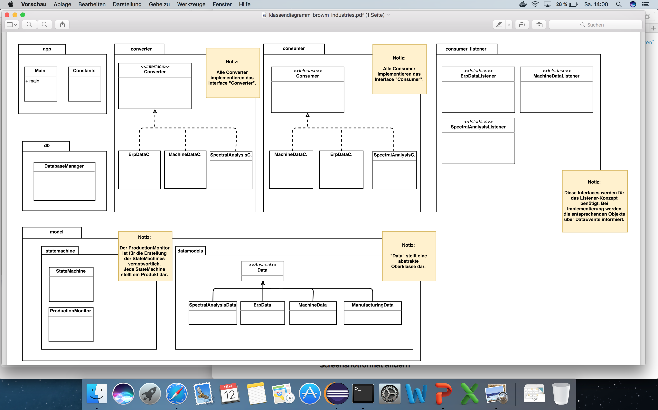
Backend.jar – Klassen I

Slide 4
Backend.jar – klassen II

Slide 5
Backend – Klassen III

Slide 6
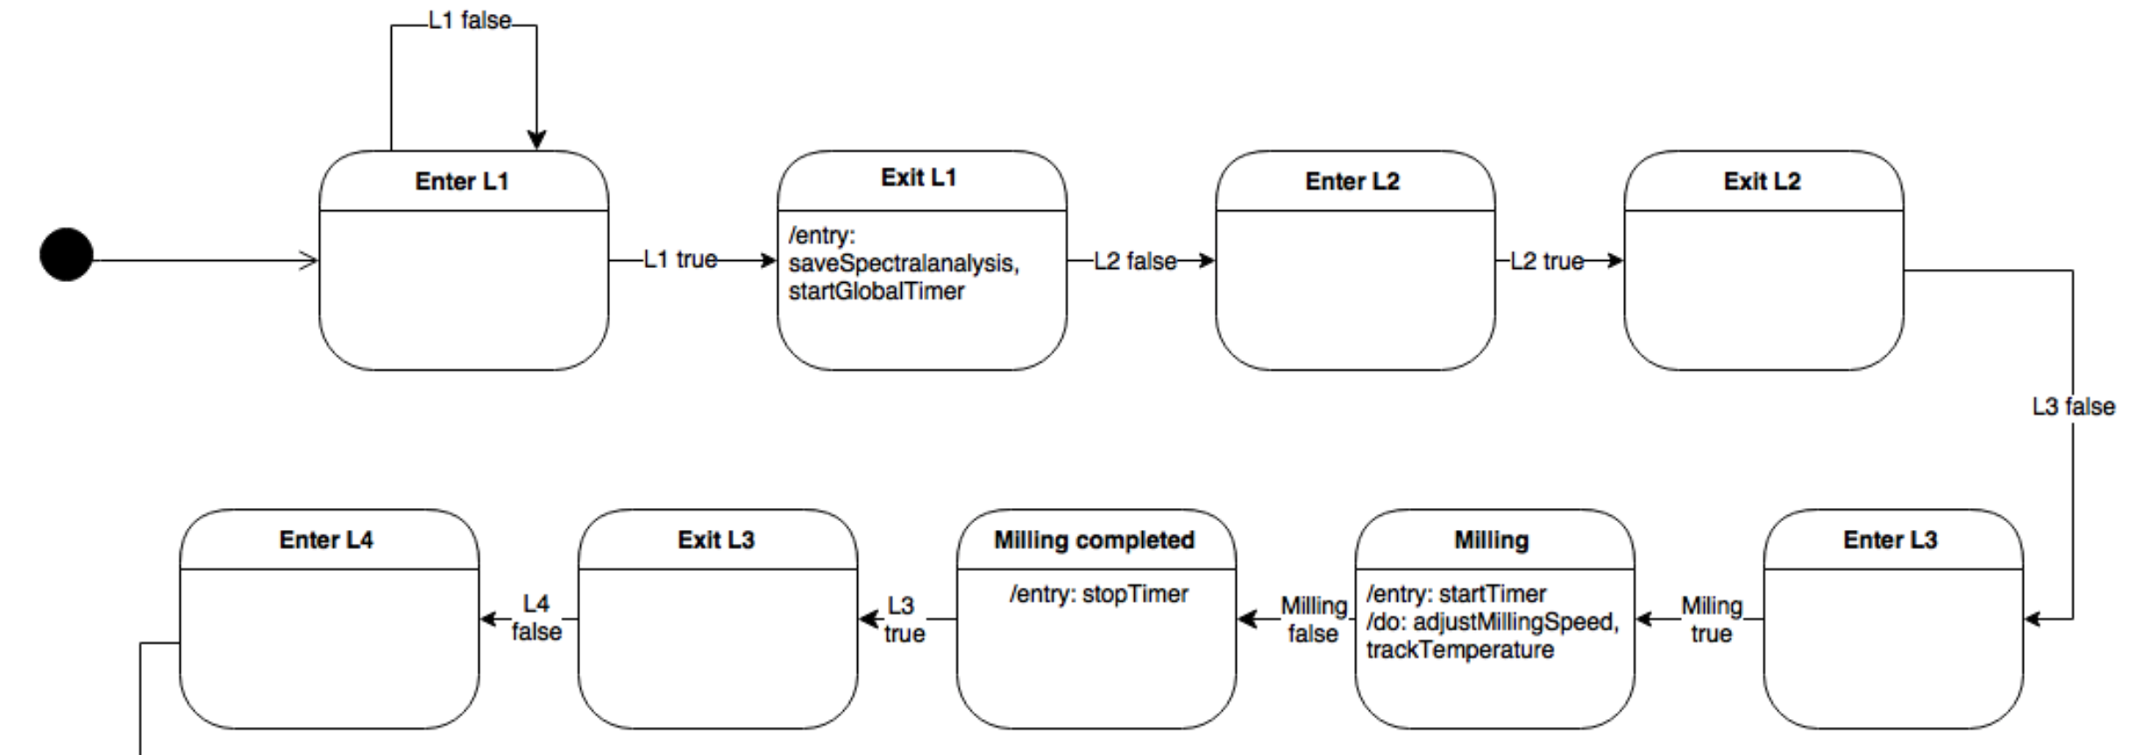
Zustandsautomat I

Slide 7

Zustandsautomat II

Slide 8
Kafka
Kafka Topics
prodData
manufacturingData
...

Slide 9
Spark

Slide 10
frontend

Slide 11
Branching model
Ein Branch pro Entwickler => umständlich! => Feature Branch!
dev1
master
dev2

Slide 12
Probleme

Slide 13
Vielen Dank für die Aufmerksamkeit

